Slide 1
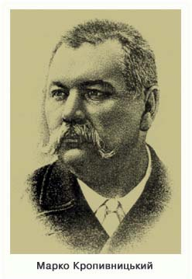
Марко Кропивницький – засновник театральної групи «ТЕАТР КОРИФЕЇВ»

Slide 2
Марко Лукич Кропивницький
народився 10(22)травня 1840р. с. Бежбай-
раки(тепер с. Кропивницьке) на Херсонщині.
Батько Лука Іванович — «чоловік труда, тру-
да мозольного», — досяг достатку й станови-
ща в суспільстві (мав посаду управителя па-
нських маєтків).
Дитячі роки Марко провів в маєтку князя Оле-
ксія Миколайовича Кантакузена в селі Катери-
нівка, де його батько працював управите-
лем.Там він проживав (з перервами) до 14-
річного віку.
Також він жив у нинішній Дмитрівці,у Возне-
сенську,у Молдавці та Олександрівці.

Slide 3
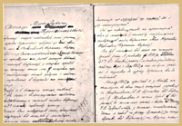
Освіту М. Кропивницький здобував без будь-якої системи — то у приватній школі шляхтича Рудковського, то в Єлисаветградському училищі.
Нормальне навчання стало можливим лише у Бобринецькій повітовій школі, яку юнак закінчив із похвальним листом.
Мати вчила його музики, розучувала з ним різні вокальні партії.
М. Кропивницький брав участь в аматорському гуртку, в якому ставили п'єси українських і російських драматургів.
Після невдалої спроби продовжити навчання в гімназії в Києві юнак повертається до Бобринця і вступає на службу до повітового суду.

Slide 4
Вукотич Олександра Костянтинівна, перша дружина Кропивницького М.Л.

Slide 5
Марко Кропивницький з родиною.

Slide 6
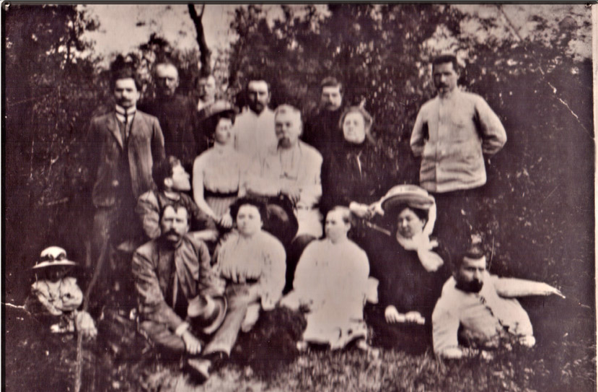
Герб роду Кропивницьких.
Кропивницькі: Марко Лукич, Надія Василівна Гладушенко (друга дружина), Олександра Марківна.

Slide 7
Марія
Констянтин

Slide 8
«Микита Старостенко»-твір недосвідченого автора (згодом він сам критично оцінив цю спробу).
Так і не завершивши з різних причин освіти,М.Кропивни-
цький поповнював свої знання самостійно.
У 1871 р. Кропивницький перейшов у професіональні актори, погодившись працювати у трупі графів Моркових (Одеса).
З 1862 р. М. Кропивницький відвідує заняття на юриди-чному факультеті Київського університету, як вільний слухач. Під враженням однієї з перекладних мелодрам, побачених у київському театрі, він починає писати.
Протягом десяти років роботи в російських театральних трупах він набув величезного сценічного досвіду, глибоко вивчив специфіку й закони театрального мистецтва, виробив свої творчі принципи, розуміння місця театру в житті суспільства.

Slide 9
«ТЕАТР КОРИФЕЇВ»

Slide 10
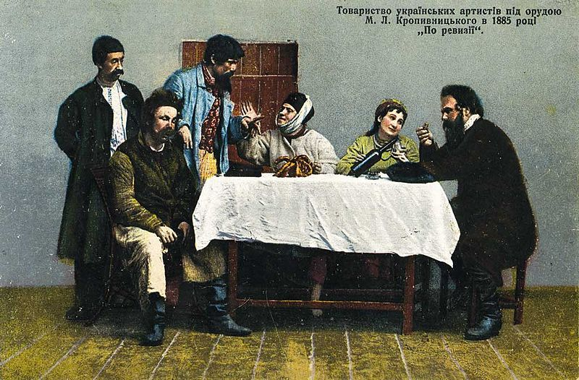
Театр корифеїв — перший професійний український театр. Його було відкрито 1882 року в Єлисаветграді, і в цей рік український театр відокремився від польського та російського. Засновником театру був Марко Лукич Кропивницький, що володів усіма театральними професіями. Після нього найдіяльнішим був Микола Карпович Садовський, що боровся за українське слово та український театр за часів їх заборони.
Із Театром корифеїв також пов'язані імена М. Заньковецької, П. Саксаганського.
Стиль синкретичного театру, що поєднував драматичне й комедійне дійство з музичними, вокальними сценами, включаючи хорові й танцювальні ансамблі, вражав суто народною свіжістю й неподібністю до жодного існуючого театру.

Slide 11
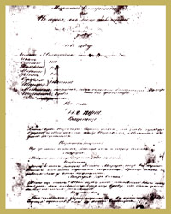
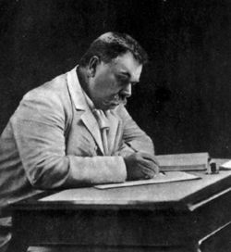
У 1872 р. в одеській газеті «Новороссийский телеграф» було опубліковано водевілі М. Кропивницького «Помирились» і «За сиротою і Бог з калитою, або ж Несподіване сватання».
«Актор Синиця» (1871) — переробка водевілю Д. Ленського «Лев Гурич Синичкін», «Пошились у дурні» (1875), «По ревізії» (1882), «Лихо не кожному лихо — іншому й талан» (1882), «Вуси» (1885) — за оповіданням О. Стороженка
Він написав більше сорока п'єс різних жанрів, включаючи переробки та інсценізації, перекладав Шекспіра, деякі твори російської драматургії.

Slide 12
Він написав більше сорока п'єс різних жанрів, включаючи переробки та інсценізації, перекладав Шекспіра, деякі твори російської драматургії.
Навіть в останні роки життя, змушений через різке погіршення стану здоров'я оселитись на хуторі Затишок, Кропивницький досить часто виїжджав брати участь у спектаклях, продовжував писати п'єси, намагаючись порушувати найзлободенніші, найгостріші теми тогочасного життя. Кропивницький клопочеться про організацію школи для селян та їхніх дітей, створює дві дитячі п'єси, використовуючи мотиви народних казок (“Івасик-Телесик”, “По щучому велінню”), та працює над їх постановкою в себе на хуторі.

Slide 13
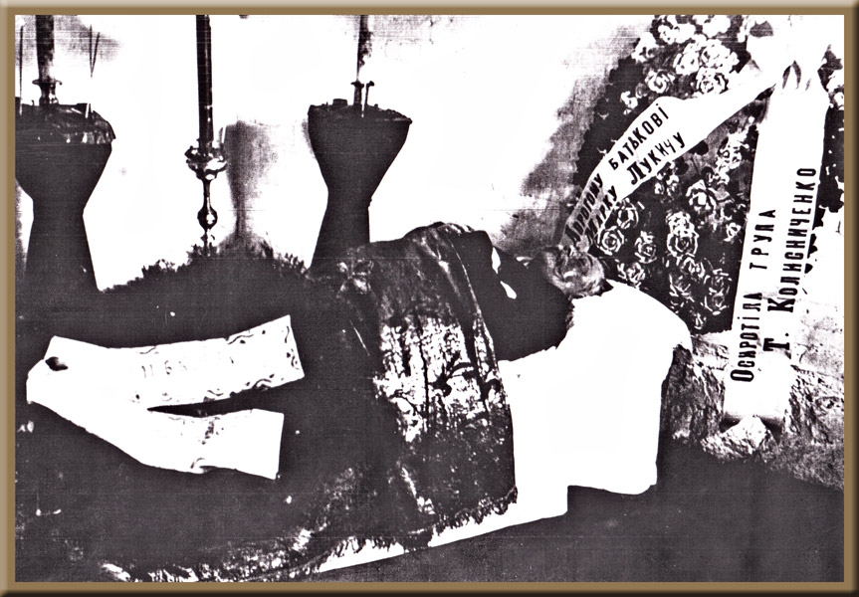
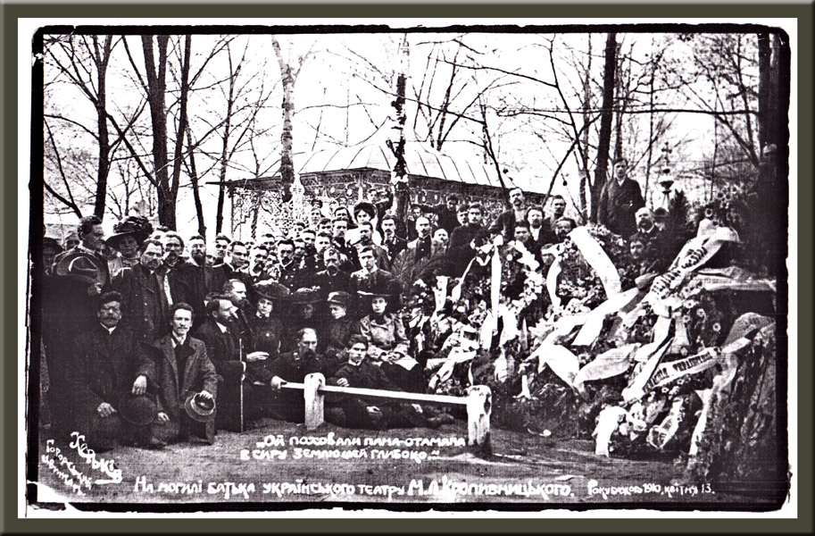
Помер М. Л. Кропивницький 21 квітня 1910р. по дорозі з Одеси, де був на гастролях; поховано його в Харкові.

Slide 14
Пам'ятник Марку Кропивницькому в Кіровограді.

